Slide 1
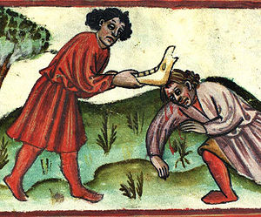
上帝立的記號
創世記4:1-16

Slide 3
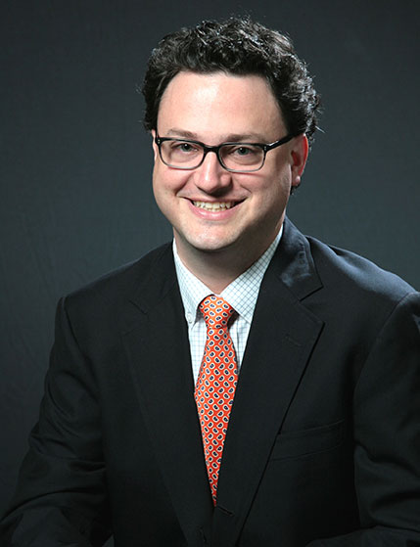
一、該隱與亞伯處在不同的世界
Dr. Tyler Mayfield
我們住在一個多元文化的世界!

Slide 4
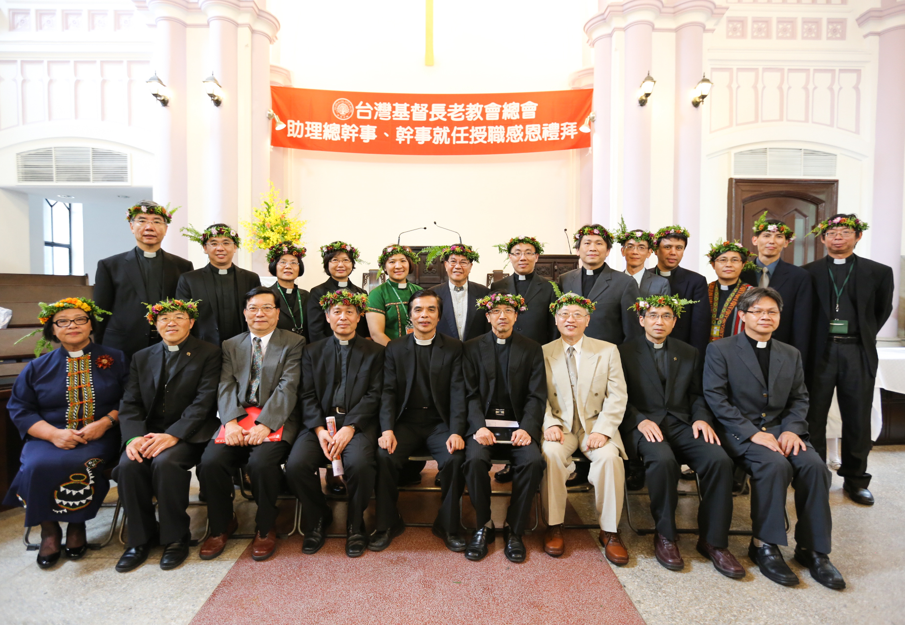

Slide 5
姓名
職業
上帝回應
對話
歷史

Slide 6
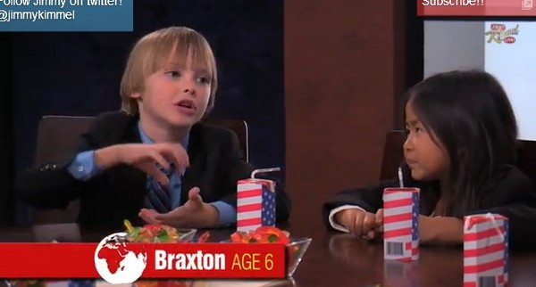

Slide 7
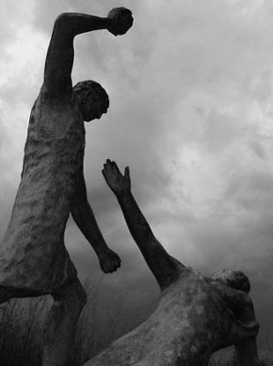
二、上帝問該隱的三個問題
1.你為甚麼發怒呢？
2.你兄弟亞伯在那裡？
3.你作了甚麼事呢？

Slide 8
結論
我們生活在一個多元文化的世界，都是上帝所愛的百姓。
有時我們努力半天，覺得上帝不在我們當中，其實上帝並未離開我們，而是我們離開上帝的面，自己選擇住在挪得之地。
該隱選擇自己的路，但上帝並未放棄他，仍然留下記號保護他，等候他轉回。

